Slide 1
Jméno autora: Mgr. Mária Filipová
Datum vytvoření: 10. 09. 2013
Číslo DUMu: VY_32_INOVACE_04_AJ_FT
Ročník: 1. – 4. ročník
Vzdělávací oblast: Jazyk a jazyková komunikace
Vzdělávací obor: Anglický jazyk
Tematický okruh: odborná slovní zásoba a témata pro studenty oboru Aplikovaná chemie
Téma: Medicaments in 19th century
Klíčová slova: medicine, natural products, extraction, synthetisation
Metodický list/anotace:
Materiál slouží k seznámení se základní odbornou slovní zásobou pro studenty oborů Aplikovaná chemie. Jedná se zejména o termíny z oblasti biologie a chemie.
Studenti odhadují na základě svých znalostí význam slov. V případě potřeby pracují se slovníkem. Důležité je pochopení obsahu a aktivní slovní zásoba . Studenti využívají svých znalostí z oboru chemie, biologie a mikrobiologie.
Připraví krátkou prezentaci se zajímavými informacemi.

Slide 2
Medicaments in 19th century

Slide 3
New trends in western medicine
for most of the 19th century, drugs were not highly effective
hygiene became the important part of the health care
Pasteur and Koch helped to fight infection diseases
Koch founded bacteriology
Pasteur investigated fermentation, refuted spontaneous generation, introduced pasteurization to France's wine industry, and introduced anthrax vaccine (1881)
Lister started antiseptic surgery

Slide 4
Herbal medicine
Many of the pharmaceuticals currently available to physicians have a long history of use as herbal remedies, including opium, aspirin, digitalis, and quinine.
Among the 120 active compounds currently isolated from the higher plants and widely used in modern medicine today, 80 percent show a positive correlation between their modern therapeutic use and the traditional use of the plants from which they are derived.
in the 19th century atropine, hyoscine, cocaine, quinine, salicine were extracted
in 1899 acetylsalicylic acid was derivated and soon after it was synthesized

Slide 5
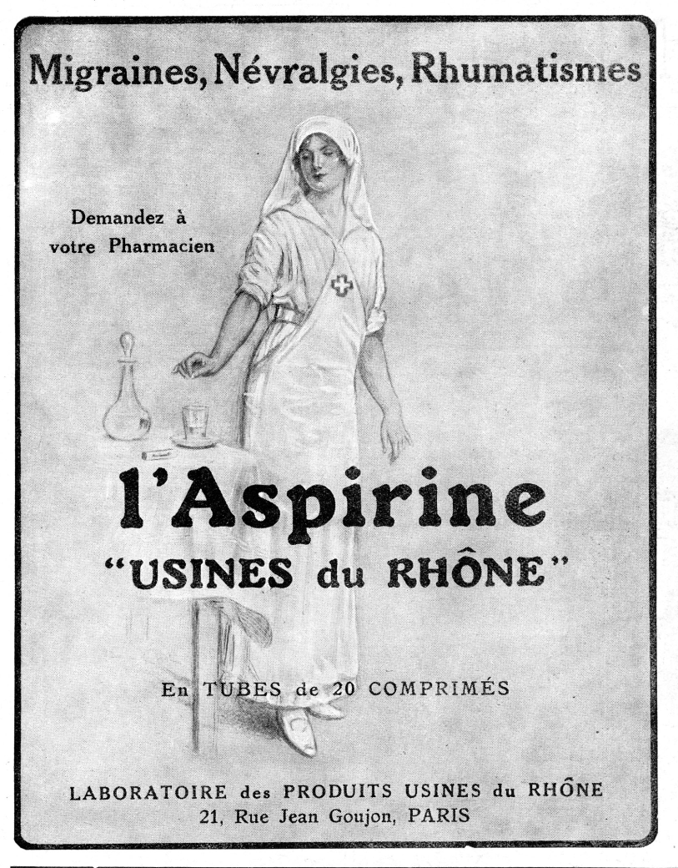
Aspirine - one of the most widely used medications in the world
Pic. 1 – advertisiment 1923

Slide 6
Zdroje
Pic. 1 - AUTOR NEZNÁMY. http://en.wikipedia.org [online]. [cit. 10.9.2013]. Dostupný na WWW: http://en.wikipedia.org/wiki/File:Aspirine-1923.jpg

Slide 7
Literatura
POLUNINOVÁ, Miriam; ROBBINS, Christopher. Liečivá z prírody. Bratislava: Gemini, 1994, ISBN 80-7161-098-4.
http://en.wikipedia.org
PHILLIPS, Janet a kol. Oxford studijní slovník. Oxford: Oxford University Press, 2010, ISBN 978019 430655 3.

